Slide 1
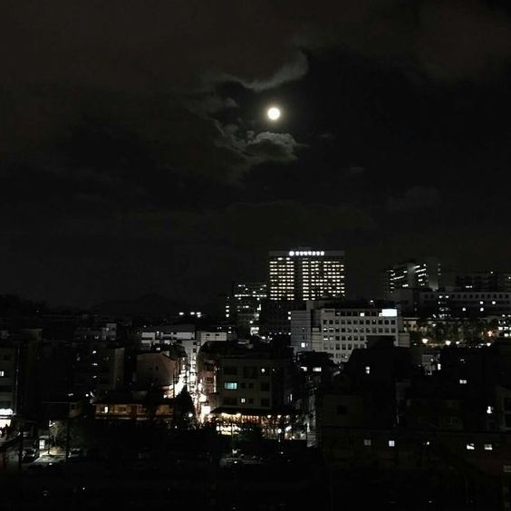
새벽에도
안심하고
귀가하자
프로젝트
팀명: 레츠기릿
팀원: 이혜준, 원주성, 이혁재, 이다완
Notes:
인사 (팀원, 팀명)
프로젝트 소개
Ex/ (프로젝트명, 저희는 데이터를 통해 도출할 수 있는 결과물로서 공공서비스를, 그 중에서도 밤길안전, 안심귀가를 지원하여 공공 치안에 기여하는 방법을 고안해보았습니다)

Slide 2
목차
1. 연구배경
2. 분석과정
3. 분석결과
4. 기대효과
사회문제 인식
현황 분석
분석계획
데이터 전처리
분석 & 시각화
최적 순찰지 1안
최적 순찰지 2안
기대효과
한계점
Notes:
위 주제에 관하여 구체적으로 어떤 문제점을 의식하여 해결하려고 하는지, 그에 따른 분석과정과 결과, 기대효과의 순서로 말씀드리도록 하겠습니다.

Slide 3
사회문제 인식
현황분석
1. 연구배경
Notes:
먼저 연구배경입니다.

Slide 4
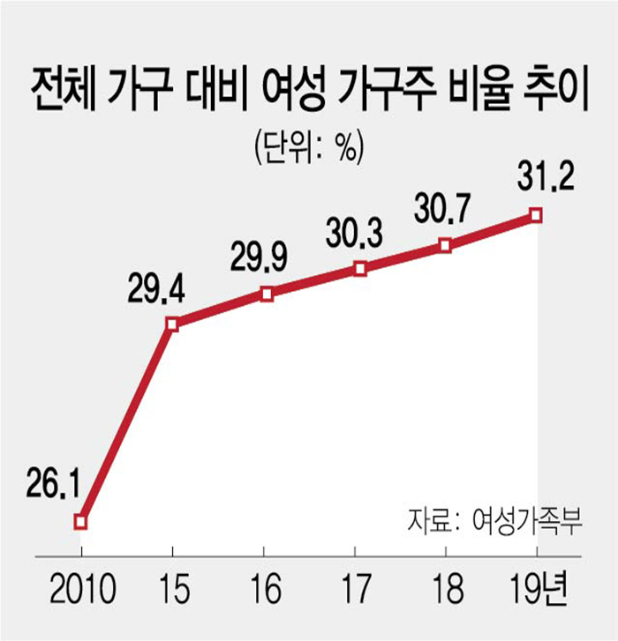
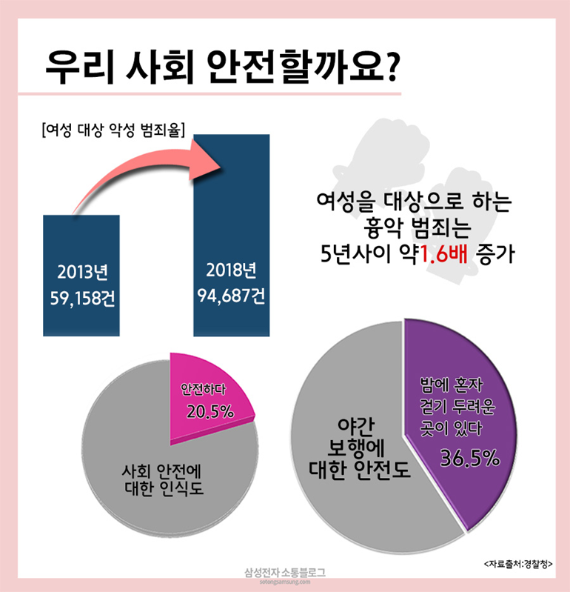
연구배경
사회문제 인식
* 여성의 귀갓길 안전이 위협받는 상황
분석과정
분석결과
기대효과
여성 1인 가구 증가
여성을 대상으로 한 흉악 범죄 증가
Notes:
지난 2019년은 다소 흉흉했던 소식이 많았습니다. 특히 묻지마 범죄, 불특정 다수를 대상으로 한 혐오범죄는 더 이상 생소한 충격이 아닌 사회문제가 되었습니다. 특히 강남역 살인사건, 진주아파트 방화사건과 같이 노상과 주거단지에서 여성을 피해자를 노린 흉악범죄 소식을 모두 접해보셨을 겁니다.
이에 저희는 길거리, 특히 귀가길과 주거단지에 대하여 현재의 범죄 예방 인프라가 과연 효과적으로 작동하고 있는지, 이를 개선시킬 수 있을지 데이터를 통해서 알아보고자 하였습니다.

Slide 5


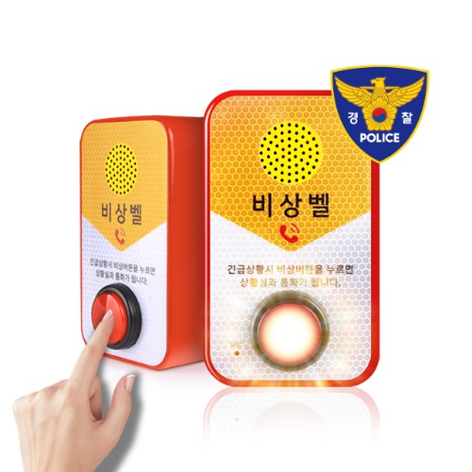
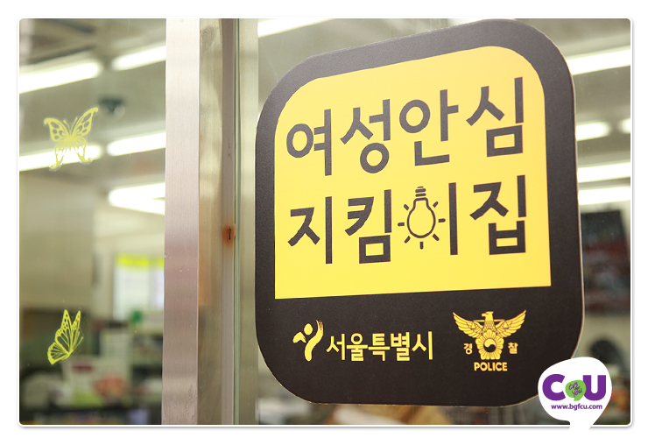
연구배경
현황분석
* 다양한 방범 시설 및 서비스 확대
분석과정
분석결과
기대효과
Notes:
여성의 귀갓길 불안을 해소하기 위해
자치구별로 여성안심 귀갓길, 안전비상벨, 여성안전지킴이집 설치를 확대하며
방범시설을 강화하고 있다.

Slide 6
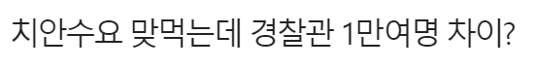
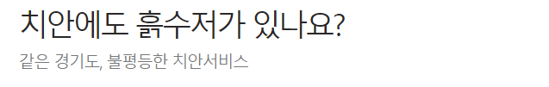
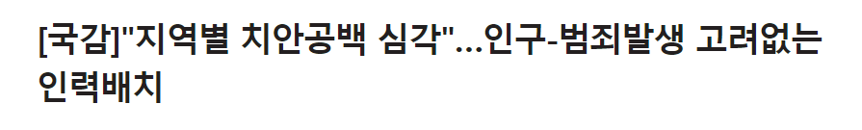
연구배경
현황분석
* 문제점 : 치안 불평등
분석과정
분석결과
기대효과
* 개선책 제안 : 순찰 적합지 선정
→ 서울시 내의 치안 소외지역을 찾아 순찰 강화
Notes:
이러한 사회문제에 대비해 방범을 위한 다양한 서비스가 마련되고 있긴 하다. (CCTV, 안전비상벨, 여성안전지킴이집 etc)
그예로 범죄로부터 안전한 사회구현을 위해 행정안전부가 시행중인
치안안전 정보를 제공하는 생활안전지도 서비스가 있다.

Slide 7
분석계획
데이터 전처리
분석 & 시각화
2. 분석과정
Notes:
다음으로 앞서 제시한 문제점을 해결하기 위한 데이터 분석과정을 발표드리겠습니다.

Slide 8
연구배경
분석계획
* 순찰이 필요한 지역구 선정 과정
조건 1 . 강력범죄 발생율이 높은 지역구
분석과정
구별 인구 DB
인구 10만당
구별 범죄건수 DB
범죄율 높은
TOP5
구별 강력범죄 건수 DB
분석결과
조건 2. CCTV의 범죄예방 효과가 적은 지역구 Top 5
기대효과
구별 CCTV DB
CCTV 개수와 범죄 건수 간의
상관관계 분석
상관계수 낮은
TOP5
구별 강력범죄 건수 DB
Notes:
저희는 우선 인구와 공공인프라가 가장 밀집되어 있는 서울로 범위 한정하여
그 안에서 더욱이 개선이 필요한, CCTV와 같이 기존 범죄예방 인프라의 효과성이 부족하여 직접적인 개입이 필요한 지역을 행정구 단위로 좁혀보기로 하였습니다.
그 중에서 지역내 치안유지시설(파출소, 지구대와 같은) 의 순찰 관리 범위에 해당하지 않은 지역을 취약지역이라 상정하고, 행정동 단위로 대상을 나누어 경로 선정을 위한 대상을 찾아보기로 하였습니다.

Slide 9
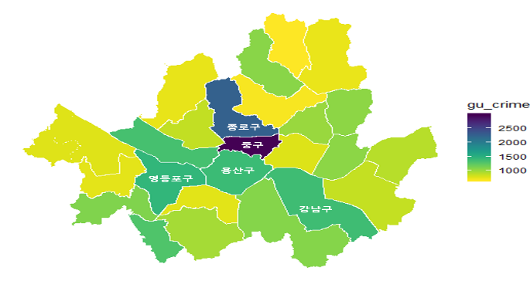
연구배경
분석&시각화
* 순찰이 필요한 지역구 선정
조건 1 . 5대 강력범죄 발생율이 높은 구
조건 2. CCTV의 범죄예방 효과가 적은 지역구 Top 5
분석과정
사용 data set
∙ 2018년 서울시 구별 인구 데이터
∙ 2018년 서울시 5대 범죄 발생현황(건수)
분석결과
Join
∙ 5대 범죄 발생률(범죄건수/(구별 인구/100,000)
기대효과
행정구 | 10만명 당 범죄발생 건수
1. 중구 | 2971
2. 종로구 | 2263
3. 영등포구 | 1447
4. 용산구 | 1392
5. 강남구 | 1372
Notes:
서울로 범위 한정
2018년 서울시 구별 인구 데이터
2018년 서울시 5대범죄 발생현황 -> 발생건수
구별 범죄 발생 건수와 구별 총 인구수를 10만으로 나눈 값을 join하여
인구 10만명 당 구별 범죄 발생 건수를 계산
5대 강력범죄 발생율 : 서울시 구별 5대 범죄 발생 건수 / (구별 인구 수/100,000)

Slide 10
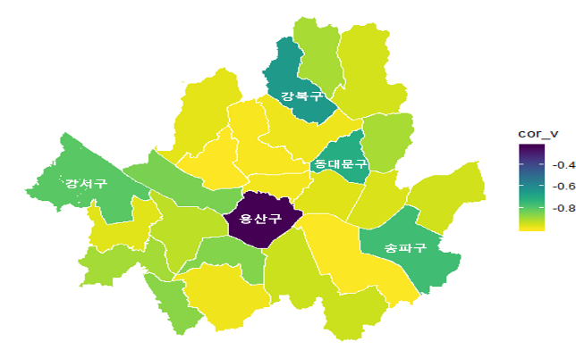
연구배경
분석&시각화
* 순찰이 필요한 지역구 선정
조건 1 . 5대 강력범죄 발생율이 높은 구
조건 2. CCTV의 범죄예방 효과가 적은 지역구 Top 5
분석과정
사용 data set
∙ 2014~2018년 서울시 구별 CCTV개수
∙ 2014~2018년 서울시 5대 범죄 발생현황(건수)
분석결과
COR
∙ CCTV 증설로도 범죄가 줄어들지 않는 구
(상위 5개)
기대효과
행정구 | CCTV와 범죄 상관계수
1. 용산구 | -0.2347
2. 강북구 | -0.6446
3. 동대문구 | -0.7089
4. 송파구 | -0.7657
5. 강서구 | -0.8038
Notes:
서울로 범위 한정
2014~ 2018년 서울시 구별 CCTV 갯수
2014~ 2018년 서울시 5대범죄 발생현황 → 발생건수
2014~ 2018년 구별 CCTV 개수와 구별 범죄발생 건수를 상관관계분석
CCTV 증설로도 범죄가 줄어들지 않는 Top5 구 선정

Slide 11
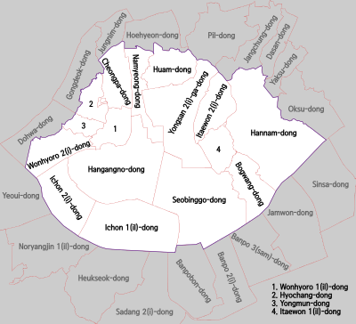
연구배경
분석&시각화
* 순찰이 필요한 지역구 선정
분석과정
조건 2. CCTV의
범죄예방 효과가
적은 지역구 Top 5
강력범죄 발생율 ↑
CCTV의 범죄예방 효과↓
⇒ “용산구” 선정
조건 1 . 5대 강력범죄
발생율 TOP5
1. 중구
2. 종로구
3. 영등포구
4. 용산구
5. 강남구
1. 용산구
2. 강북구
3. 동대문구
4. 송파구
5. 강서구
분석결과
기대효과
두 조건을 모두 충족시키는 유일한 지역 ➔ 용산구
Notes:
서울로 범위 한정
5대 강력범죄 발생율이 4위이고,
CCTV와 범죄율의 상관관계가 -0.2로 가장 적었던
‘용산구‘를 순찰이 필요한 지역구로 선정!
(오른쪽 사진처럼 시각화)

Slide 12
연구배경
분석&시각화
* 순찰이 필요한 지역구 선정
용산구 내 안심귀가 소외 구역은 어디일까?
소외 구역을 찾아 정확한 순찰 루트를 제안하자!
분석과정
조건 2. CCTV의
범죄예방 효과가
적은 지역구 Top 5
강력범죄률 ↑
범죄억제력 ↓
⇒ “용산구” 선정
조건 1 . 5대 강력범죄
발생 TOP5
1. 중구
2. 종로구
3. 영등포구
4. 용산구
5. 강남구
1. 용산구
2. 강북구
3. 동대문구
4. 송파구
5. 강서구
분석결과
기대효과
두 조건을 모두 충족시키는 유일한 지역 ➔ 용산구
Notes:
서울로 범위 한정
5대 강력범죄 발생율이 4위이고,
CCTV와 범죄율의 상관관계가 -0.2로 가장 적었던
‘용산구‘를 순찰이 필요한 지역구로 선정!
(오른쪽 사진처럼 시각화)

Slide 13
최적 순찰지 1안
최적 순찰지 2안
3. 분석결과

Slide 14
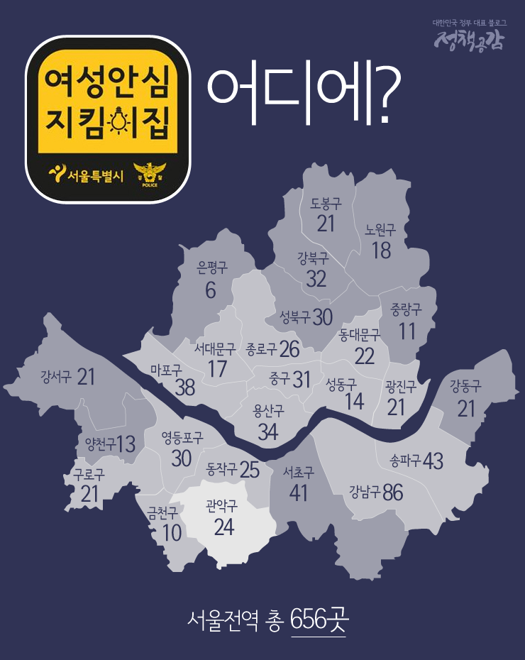
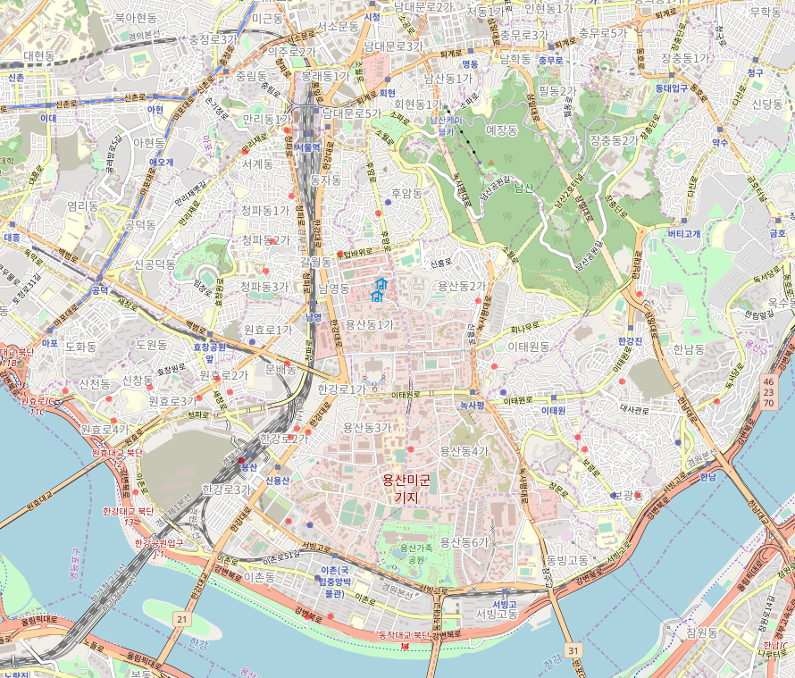

연구배경
분석&시각화
*용산구 내 안심 귀갓길 소외 구역 찾기
제안 1. 각 경찰서가 관할하고 있는 방범 구역 시각화 → 방범 구역에 포함되지 않는 곳
분석과정
경찰서 | 관할 여성안전지킴이집 갯수
보광파출소 | 2
용산역파출소 | 4
용중지구대 | 3
원효지구대 | 13
이촌파출소 | 4
이태원파출소 | 4
한강로파출소 | 2
한남파출소 | 3
여성 안심 지킴이집 위치 데이터
&
경찰서 위치 데이터
분석결과
기대효과
“ 치안 소외 구역 도출 “
Notes:
서울로 범위 한정

Slide 15
연구배경
분석&시각화
*용산구 내 안심 귀갓길 소외 구역 찾기
제안 1. 각 경찰서가 관할하고 있는 방범 구역 시각화 -> 방범 구역에 포함되지 않는 곳
분석과정
경찰서 | 관할 여성안전지킴이집 갯수
보광파출소 | 2
용산역파출소 | 4
용중지구대 | 3
원효지구대 | 13
이촌파출소 | 4
이태원파출소 | 4
한강로파출소 | 2
한남파출소 | 3
여성 안심 지킴이집 위치 데이터
&
경찰서 위치 데이터
“ 여성안심지킴이집이란? “
: 여성이 위급한 상황에
대피할 수 있도록 하는 곳으로
경찰 긴급출동 가능 범위 내의 편의점에서 운영 중
분석결과
기대효과
치안 소외 구역 도출
Notes:
서울로 범위 한정

Slide 16
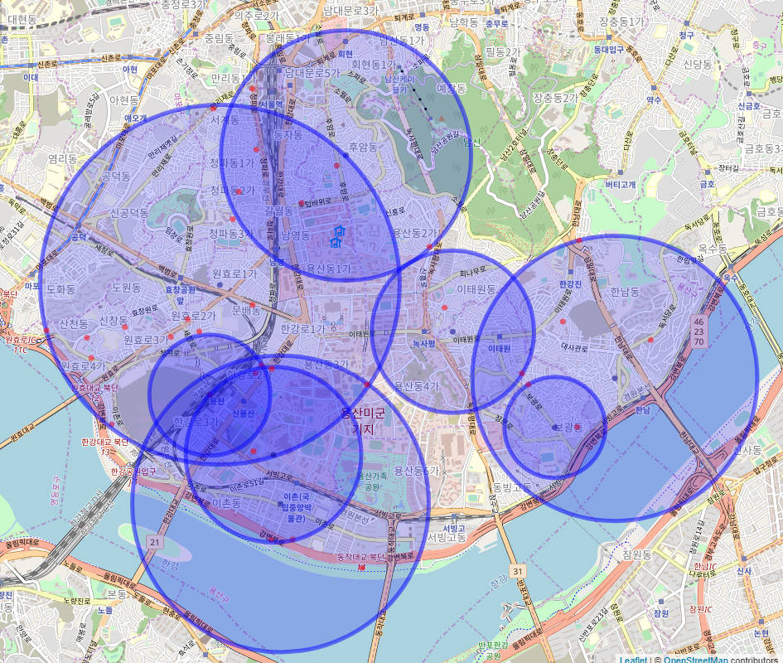
연구배경
분석&시각화
연구배경
*용산구 내 안심 귀갓길 소외 구역 찾기
제안 1. 각 경찰서가 관할하고 있는 방범 구역 시각화 → 방범 구역에 포함되지 않는 곳
분석과정
분석과정
분석결과
분석결과
기대효과
기대효과
각 경찰서가 관할하고 있는 안전지킴이집 중 가장 먼 곳을 기준으로 방범 구역을 시각화
Notes:
여성안심지킴이집 위치 데이터와 경찰서 위치 데이터를 이용해

Slide 17
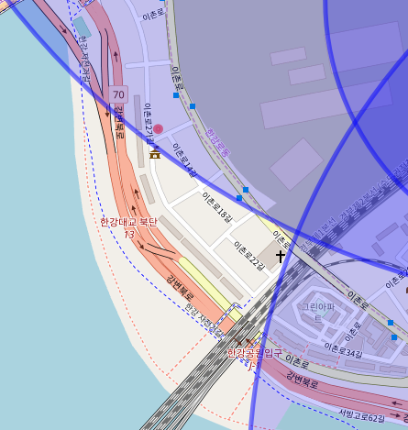
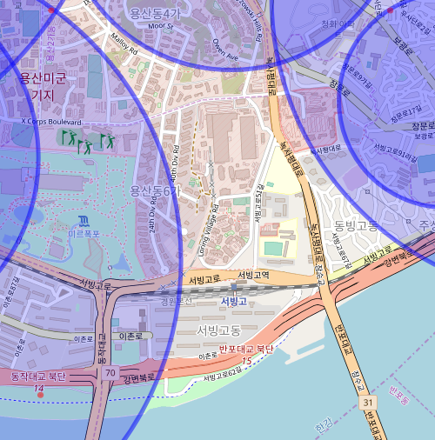
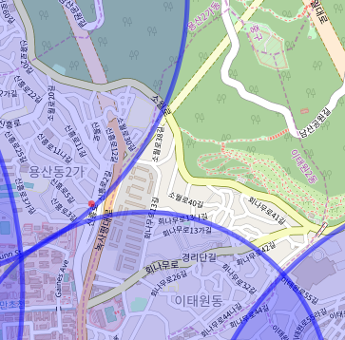
연구배경
분석&시각화
연구배경
연구배경
*용산구 내 안심 귀갓길 소외 구역 찾기
제안 1. 각 경찰서가 관할하고 있는 방범 구역 시각화 → 방범 구역에 포함되지 않는 곳
분석과정
분석과정
분석과정
분석결과
분석결과
분석결과
기대효과
기대효과
기대효과
이촌동
동빙고동
이태원동
경찰서 방범 구역에 포함되지 않는 ‘이촌동‘, ‘동빙고동‘, ‘이태원동’ 순찰 강화가 필요
Notes:
서울로 범위 한정

Slide 18
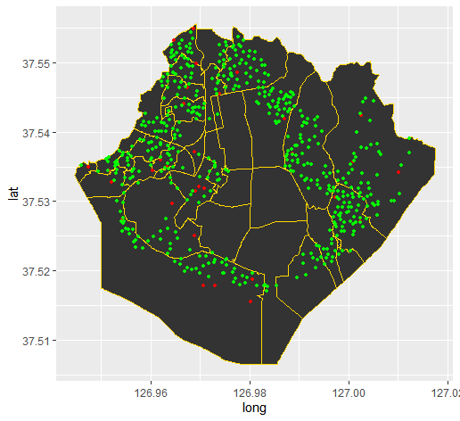
연구배경
분석&시각화
연구배경
연구배경
*용산구 내 안심 귀갓길 소외 구역 찾기
제안 2. 방범시설이 부족하면서 귀가 시간대 유동인구수가 적은 길
분석과정
분석과정
분석과정
분석결과
분석결과
분석결과
: 안심벨
기대효과
용산구 동별 인구
기대효과
기대효과
인구 1만명당
안심벨 개수가 적은 동 Top 5
21~24시
유동인구가 적은 길 Top 4
동별 안심벨 개수
Notes:
용산구 행정동 단위로 시각화하기

Slide 19
연구배경
분석&시각화
연구배경
연구배경
*용산구 내 안심 귀갓길 소외 구역 찾기
제안 2. 방범시설이 부족하면서 귀가 시간대 유동인구수가 적은 길
분석과정
분석과정
분석과정
동별 안심벨 개수(단위: 만명)
21~24시 도로별 유동인구(단위: 만명)
1. 원효로1동
2. 용문동
3. 이촌동
4. 원효로2동
5. 한강로동
13.18847
13.66230
13.96948
17.17623
18.99123
분석결과
1. 이촌로 22길
2. 한강대로 15길
3. 한강대로 7길
4. 원효로 19길
26181
35989
42019
93717
분석결과
분석결과
기대효과
기대효과
기대효과
안심벨 개수가 적은 동 Top 5
귀가 시간대 유동인구가 적은 길 Top 4
Notes:
취약지로 산정한 원효로 1동, 용문동, 이촌동 시각화

Slide 20
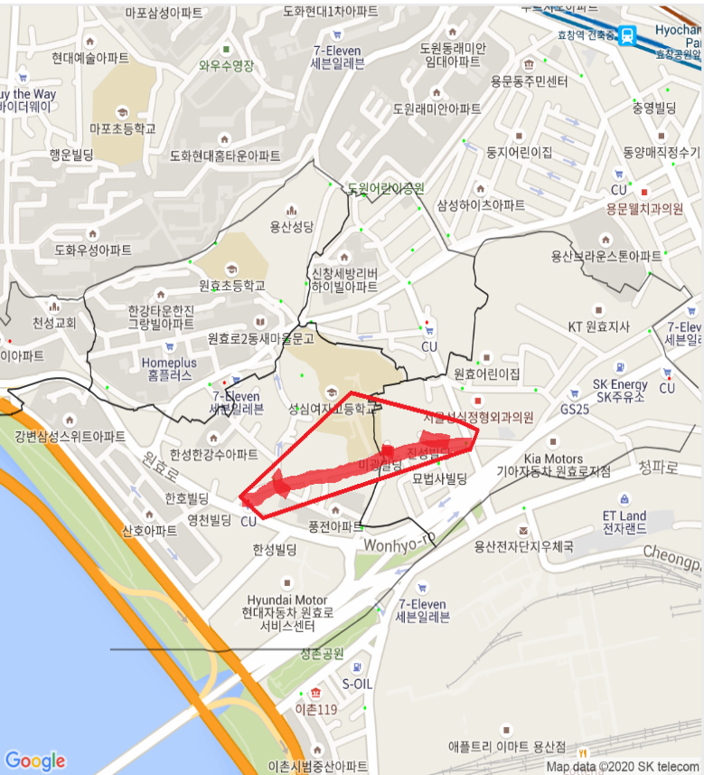
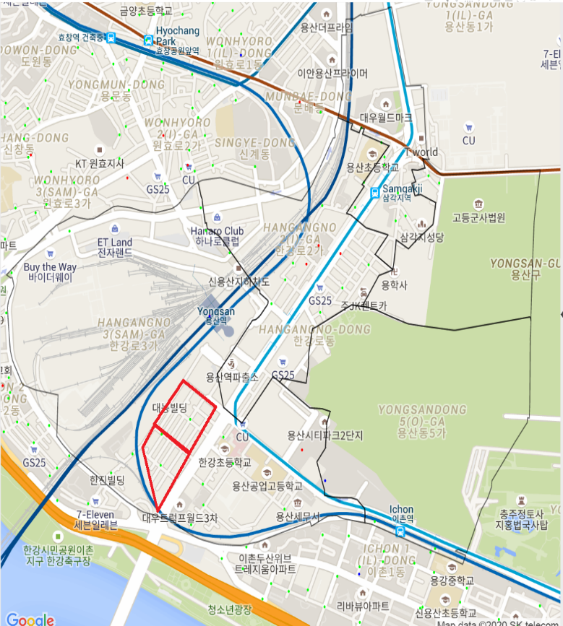
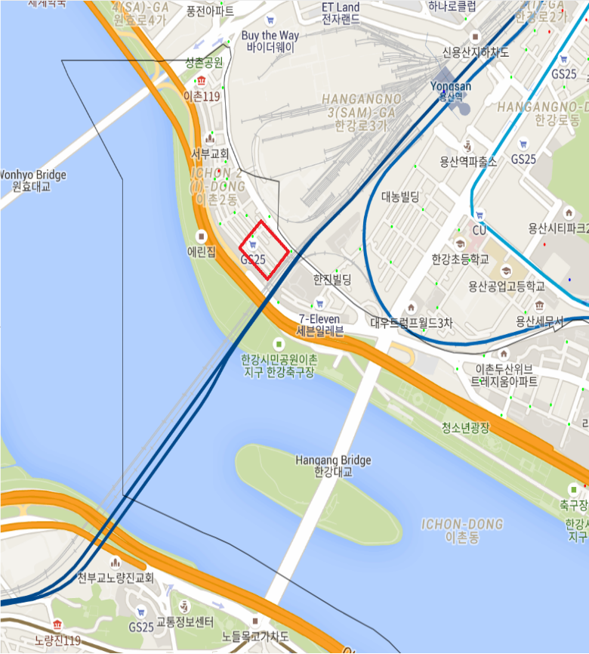
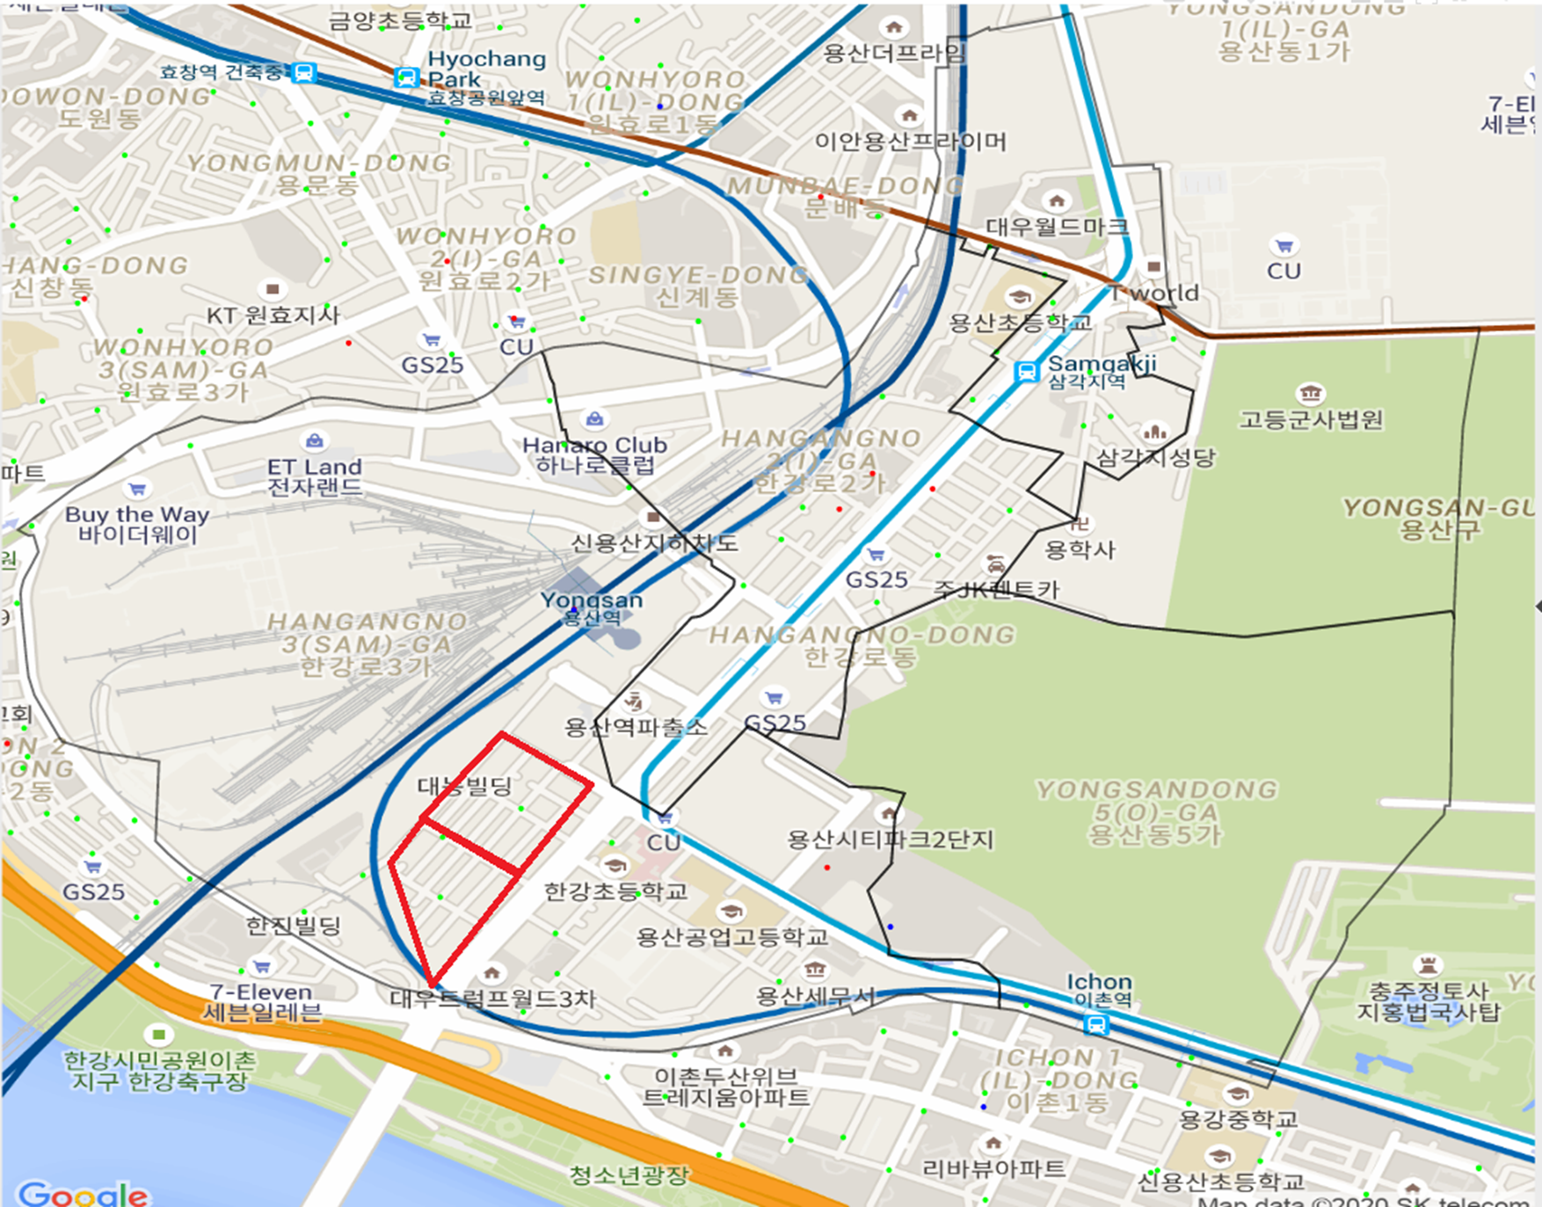
연구배경
분석&시각화
연구배경
연구배경
제안 2. 방범시설이 부족하면서 귀가 시간대 유동인구수가 적은 길
분석과정
분석과정
분석과정
분석결과
분석결과
분석결과
기대효과
기대효과
기대효과
원효로 1동
한강로동
이촌동
- 원효로 19길 : 93717
- 한강대로 15길: 35989
- 이촌로 22길: 26181
- 한강대로 7길 : 42019
Notes:
취약지로 산정한 원효로 1동, 용문동, 이촌동 시각화

Slide 21
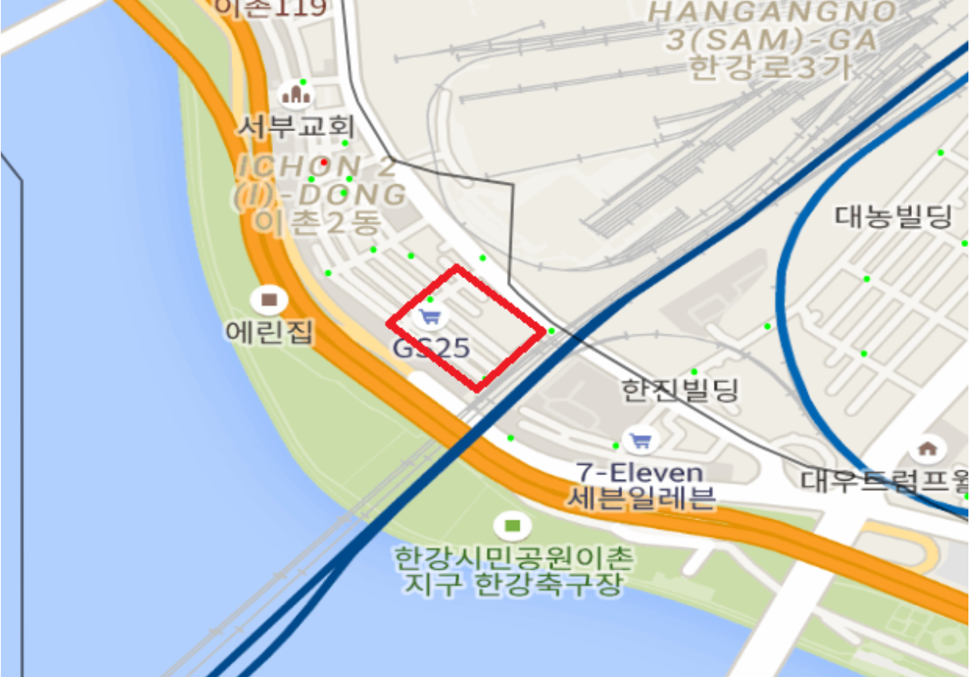
연구배경
분석&시각화
연구배경
연구배경
*최종 결과 : 순찰 최우선 구역 선정
분석과정
분석과정
분석과정
분석결과
분석결과
분석결과
제안_1
기대효과
기대효과
기대효과
순찰 최우선 구역으로
용산구 이촌로 22길” 선정
제안_2
Notes:
취약지로 산정한 원효로 1동, 용문동, 이촌동 시각화

Slide 22
기대효과
한계점
4. 기대효과

Slide 23
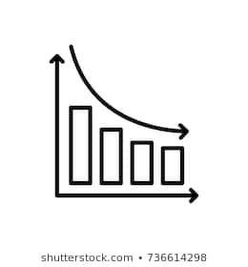


연구배경
기대효과
분석과정
분석결과
1. 범죄 발생 건수 감소
2. 행인들의 심리적 불안감 감소
3. 안전한 귀갓길 조성
“ 모든 지역의
치안 사각지대에 놓여있는 지역을 찾아,
치안 불균형 해소
”
기대효과
Notes:
현대사회에 데이터 사이언스 발전의 본질적 가치는 우리가 미처 ‘보지 못했던 것들’을 보이게 해준다는 것 입니다.
특히, 오류가 인명사고로 이어지는 공공 치안 분야에서 미리 보고, 미리 안다는 것은 매우 중요한 사안일 것 입니다.
영화 ‘마이너리티 리포트＇를 보면, 범죄가 발생하기 이전에 범죄가 발생 가능한 요건, 범죄의 행동양식을 사전에 파악하여
사건 발생 이전에 경찰이 출동하여 범죄를 예방하는 미래상을 그린 바 있습니다.
이는 물론 비약이지만, 사건이 발생한 후 현장에 출동하는 것과 우범지역을 최소화 함으로서 불특정 다수에 대한 폭력을 예방하는 것은
분명 큰 차이가 있을 것입니다. 이른바 ‘사후 조치 방식에서 사전 예방 방식으로의 패러다임 변화’로서,데이터를 통해 자칫 희생될 수 있었던 인명을 구하는 것은 분명 큰 의의입니다.
가용자산이 제한되는 상황에서 데이터를 이용한 관할 관리의 효율성을 증대하고, 이로 인하여 강력 범죄 발생 건수를 감소시키고 시민의 불안감을 불식시키며, 그 과정에서 피드백 되는 데이터로 지속 보완함으로서 궁극적으로 안전한 귀갓길을 조성하는 것이 이번 프로젝트의 목적입니다.

Slide 24


연구배경
한계점
“
분석과정
결과도출을 위한 직접적인 데이터
부재로 인한
필연적 추론 발생
분석결과
01
안전성 판단 지표로
사용할 데이터의
다양성 부족
02
도로명 데이터 확보
부족으로 순찰 경로
선정 시 정확도 감소
기대효과
”
Notes:
다음은 조사과정에서 느꼈던 한계점입니다. 다들 느끼셨겠지만 조사 과정에서 목적과 완전히 부합하는, 마음에 꼭 드는 데이터를 구하기는 하늘의 별 따기만큼 어려웠습니다. 첫째로,,,
1. 분석 대상이 되었던 지역에 대한 안전성 판단 지표 부족 – 가령 보안등과 같은 추가적인 치안 인프라 데이터가 부족행정동 단위의 범죄율,
구체적인 인구데이터 등 개인정보 유출 및 악용의 소지가되는 정보 비공개 → 다른 소스 데이터를 통한 추론 및
2. 행정구역 단위가 아닌 도로명으로 구분된 데이터 확보가 어려움 → 고가의 보행자 데이터, ‘경로‘ 관련 최적화된 결과도출 어려움
3. 보안인프라가 이미 다양하게 존재 – 효과성을 입증하기 전 홍보가 전제되어야 하는 것은 아닐까?
(여기가 기대효과보다 길어도 이상하니 짧고 일목요연하게!)

Slide 25
활용한 데이터
『 서울시 지구대 파출소 치안센터 정보(한국어)(2016) 』
『 서울시_용산구_안전비상벨위치(2019)』
『 용산구 주민등록 인구현황(2019) 』
『 서울시 우리마을가게 상권분석서비스
:상권배후지-추정유동인구)(2019) 』
『서울시 5대범죄 발생현황 통계(2014~2018) 』
『 서울시 주민등록인구(구별)통계(2018) 』
『 서울시 자치구 년도별 CCTV 설치현황(2014~2018) 』
『 대한민국 최신 행정구역(SHP) 』
『서울시_용산구_여성안심지킴이집(2019)』
Notes:
● 서울시 5대범죄 발생현황 통계(2014~2018) [source : 공공 데이터 포털]
( 살인, 강도, 강간강제추행, 절도, 폭력 범죄 구별/연도별 발생 건수 데이터 )
● 서울시 주민등록인구(구별)통계(2018) [source : 공공 데이터 포털]
( 서울시 구별 인구 수 데이터 )
● 서울시 자치구 년도별 CCTV 설치현황(2014~2018) [source : 공공 데이터 포털]
● 대한민국 최신 행정구역(SHP) [source : http://www.gisdeveloper.co.kr/?p=2332]
( 위치 데이터 시각화에 사용된 지도 데이터 )
● 서울시_용산구_여성안심지킴이집(2019) [source : 공공 데이터 포털]
( 용산구 여성안심지킴이집(편의점) 위치 데이터, 관할경찰서 )
● 서울시 지구대 파출소 치안센터 정보(한국어)(2016) [source : 서울정보소통광장]
( 용산구 지구대 파출소 위치 데이터 )
● 서울시_용산구_안전비상벨위치(2019) [source : 공공 데이터 포털]
● 용산구 주민등록 인구현황(2019) [source : 용산구청]
( 용산구 행정동별 인구현황 데이터 )
● 서울시 우리마을가게 상권분석서비스(상권배후지-추정유동인구)(2019)
[source : 서울 열린데이터 광장]
( 서울시 골목상권배후지의 시간대별 추정 유동인구 데이터 )

Slide 26

감사합니다.

